Slide 1
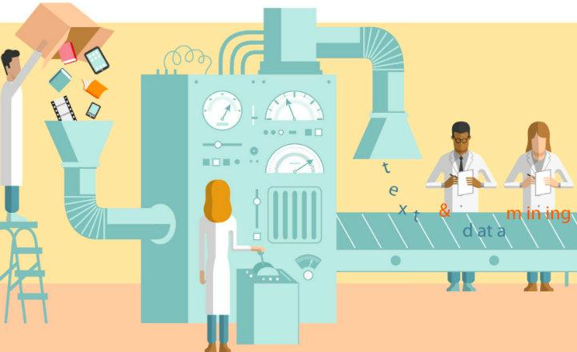
CLASE Nº5 Limpieza de datos (Cont) y Análisis Descriptivo
Profesor: Samantha Reid

Slide 2
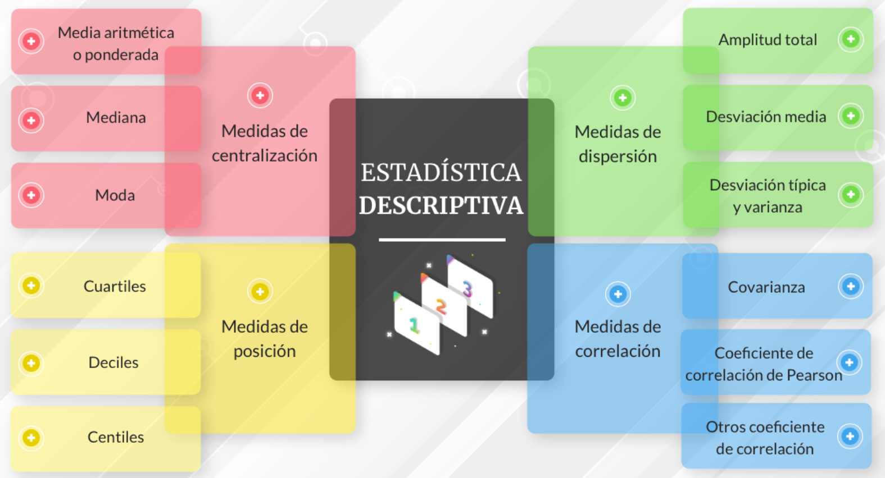
Estadística Descriptiva

Slide 3
Discretización
La discretización es el proceso de convertir un atributo continuo en un atributo ordinal
Un número potencialmente infinito de valores se asigna a un pequeño número de categorías
La discretización se utiliza tanto en entornos no supervisados como supervisados

Slide 4
Discretización
Existen varias formas de discretizar, pero depende mucho de la distribución de los datos.
Distribución de los datos.
Normal: Puede ser uniforme.
No tan normal: Puede ser con cuantiles.
No normal: Algoritmos no supervisados (Kmean)

Slide 5
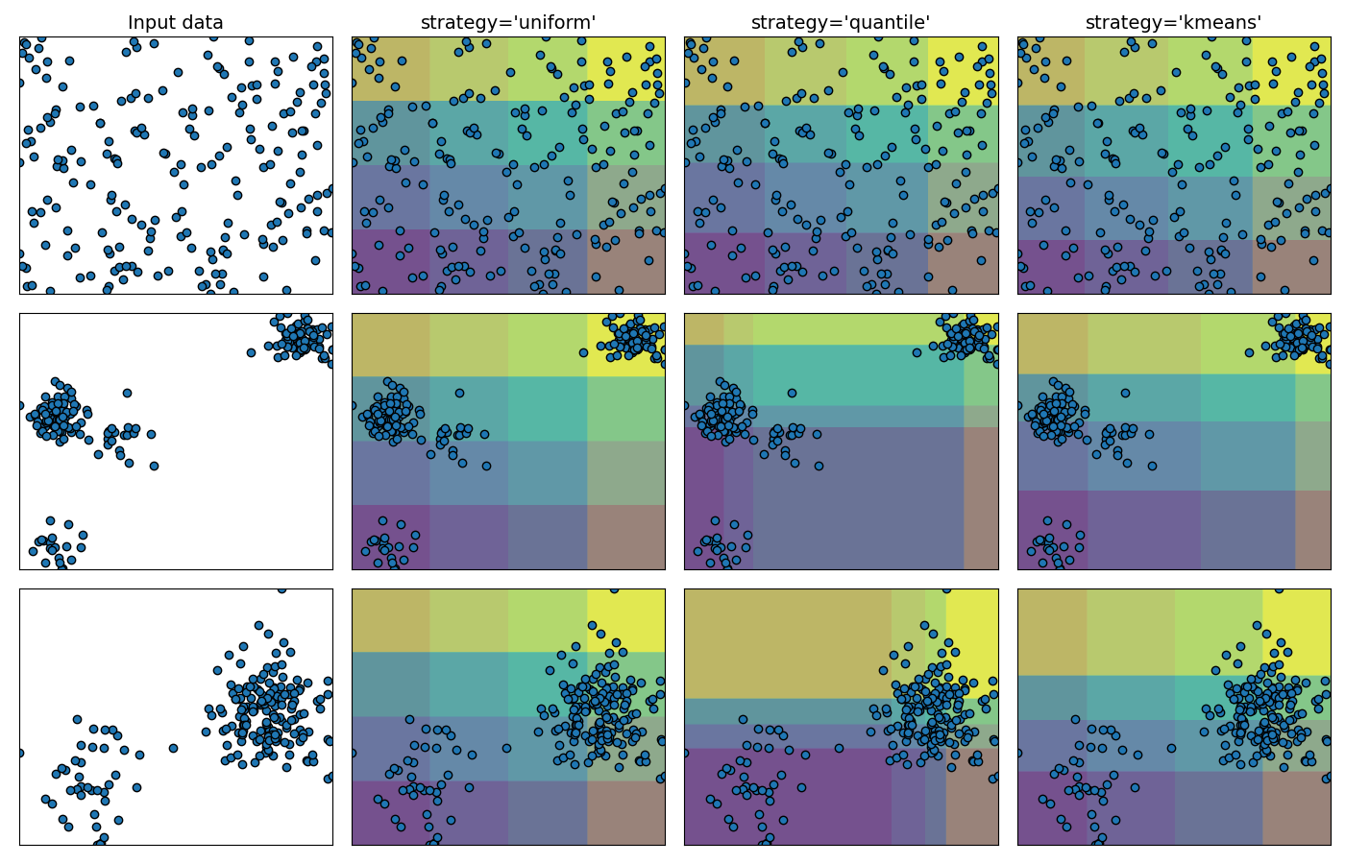
Discretización

Slide 6
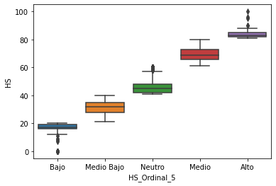
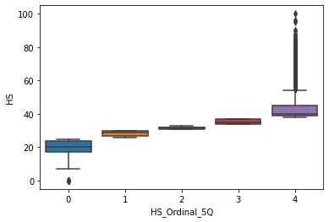
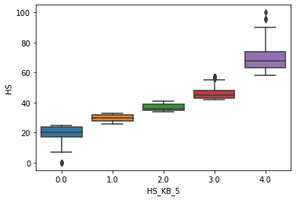
Discretización
Uniforme
Cuantiles
Kmean

Slide 7
Binarización
La binarización convierte un atributo continuo o categórico en una o más variables binarias
Se utiliza normalmente para el análisis de asociación
A menudo convierte un atributo continuo en un atributo categórico y luego convierte un atributo categórico en un conjunto de atributos binarios
El análisis de asociación necesita atributos binarios asimétricos
Ejemplos: el color de los ojos y la altura se miden como {bajo, medio, alto}

Slide 8
Transformación de atributos
Una transformación de atributos es una función que asigna todo el conjunto de valores de un atributo determinado a un nuevo conjunto de valores de sustitución, de forma que cada valor antiguo pueda identificarse con uno de los nuevos valores.
Funciones simples: xk, log(x), ex, |x|
Normalización: Se refiere a varias técnicas para ajustar las diferencias entre atributos en términos de frecuencia de aparición, media, varianza, rango. Elimina la señal común no deseada, por ejemplo, la estacionalidad
En estadística, la estándarización consiste en restar las medias y dividirlas por la desviación estándar.

Slide 9
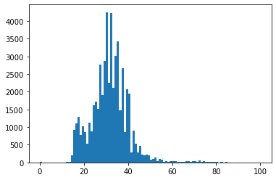
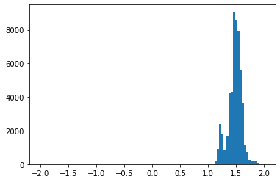

Transformación de atributos
Transformación (log)
Estandarización

Slide 10
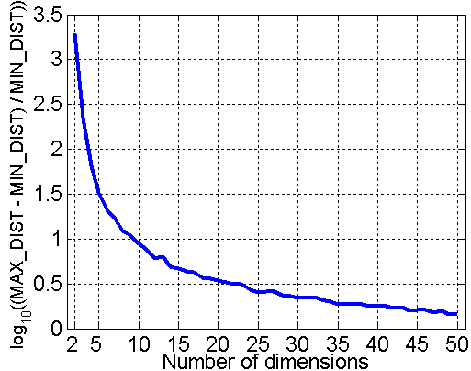
(curse) Dimensionalidad
Cuando la dimensionalidad aumenta, los datos se vuelven cada vez más escasos en el espacio que ocupan
Las definiciones de densidad y distancia entre puntos, que son fundamentales para la agrupación y la detección de valores atípicos, pierden sentido

Slide 11
Reducción Dimensional
Objetivo:
Evitar la maldición de la dimensionalidad
Reducir el tiempo y la memoria requeridos por los algoritmos de minería de datos
Permitir que los datos se visualicen más fácilmente
Pueden ayudar a eliminar características irrelevantes o a reducir el ruido
Técnicas
Análisis de componentes principales (PCA)
Descomposición de valores singulares
Otras: técnicas supervisadas y no lineales

Slide 12
Selección de subconjuntos de características
Otra forma de reducir la dimensionalidad de los datos
Características redundantes
Duplican gran parte o la totalidad de la información contenida en otro u otros atributos
Ejemplo: el precio de compra de un producto y el importe del impuesto sobre las ventas pagado
Características irrelevantes
No contienen información útil para la tarea de minería de datos
Ejemplo: la identificación de los estudiantes suele ser irrelevante para la tarea de predecir la nota media de los estudiantes
Se han desarrollado muchas técnicas, especialmente para la clasificación

Slide 13
Creación de Criterio
Crear nuevos atributos que puedan capturar la información importante de un conjunto de datos de forma mucho más eficiente que los atributos originales
Tres metodologías generales:
Extracción de características
Ejemplo: extracción de bordes de imágenes
Construcción de características
Ejemplo: dividir la masa por el volumen para obtener la densidad
Asignación de datos a un nuevo espacio
Ejemplo: Análisis de Fourier y wavelet

Slide 14
Actividad en Clases
Forme grupos de 2 personas (ojalá las mismas de los talleres)
Examine la data de forma descriptiva
Visualice los datos importantes
Proponga un potencial uso por cada set de datos, proponiendo un modelo a ajustar. Fundamente su respuesta.

